Slide 1
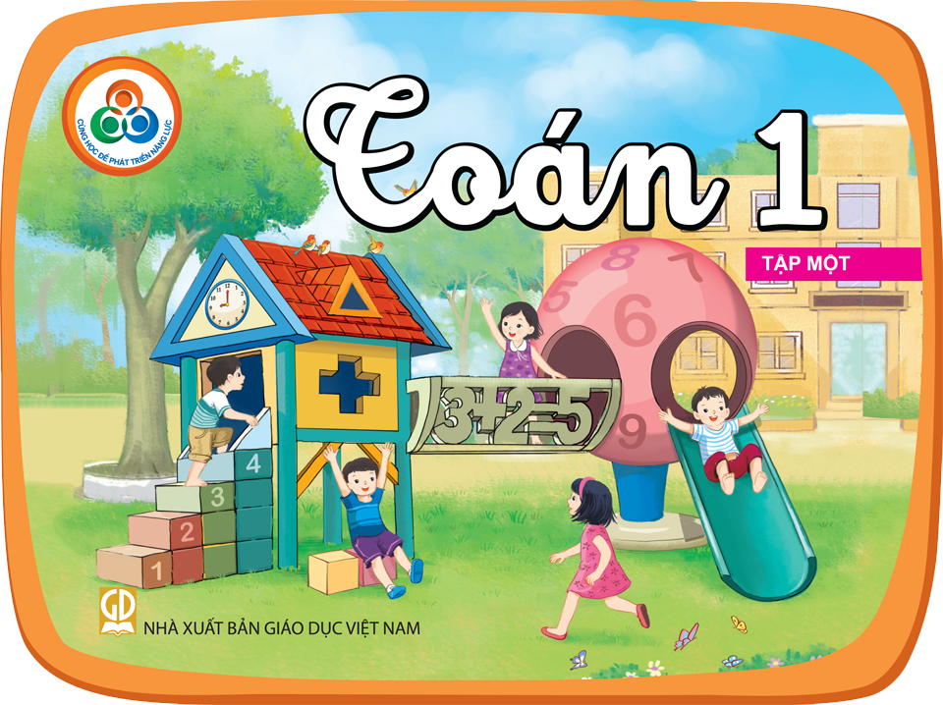

Slide 2
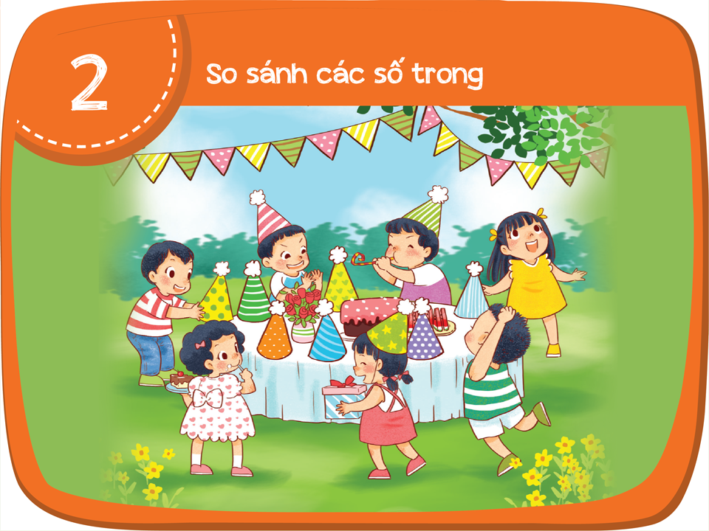

Slide 3
Ôn tập chung

Slide 4
Đếm đến 10. Đếm số lượng vật của một nhóm có từ 1 đến 10 vật.
Đọc, viết các số từ 0 đến 10.
So sánh số lượng vật của hai nhóm, nói kết quả: nhóm này nhiều vật hơn hay ít vật hơn nhóm kia.
So sánh hai số, nói và viết được kết quả số này lớn hơn hay bé hơn số kia bằng lời và bằng dấu > hoặc <.
Sắp xếp một nhóm gồm 3 hoặc 4 số theo thứ tự từ bé đến lớn hoặc từ lớn đến bé; xác định số bé nhất, số lớn nhất của nhóm số đó.

Slide 5
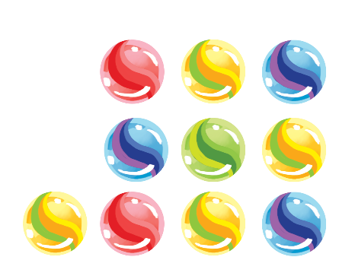
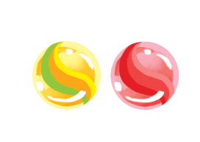
Có bao nhiêu viên bi?
1
?
6
?
8
3
?
?
4
?
?
9
5
10
?
?
2
7
?
?

Slide 6
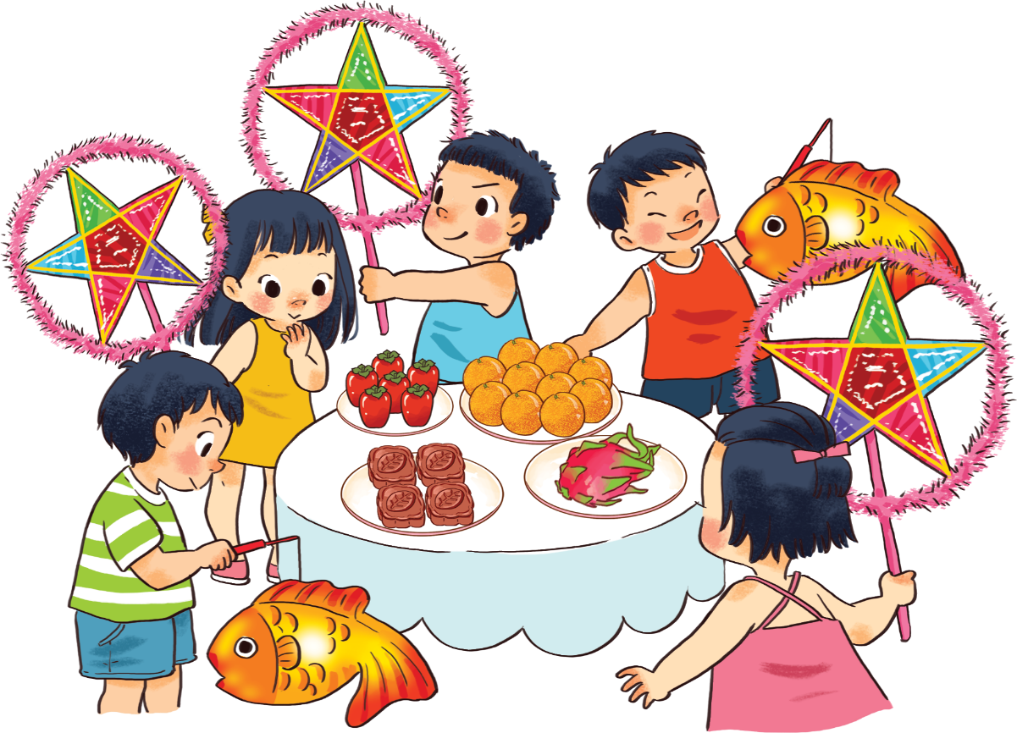
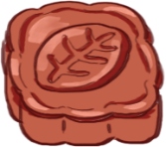
Mỗi loại có bao nhiêu?
?
?
?
?
?

Slide 7
Mỗi loại có bao nhiêu?
3
10
?
0
?
4
?
6
?
?

Slide 8
Chọn > hoặc <.
1
4
5
2
>
<
?
?
6
5
8
10
>
?
<
?
7
9
9
8
?
?
<
<

Slide 9
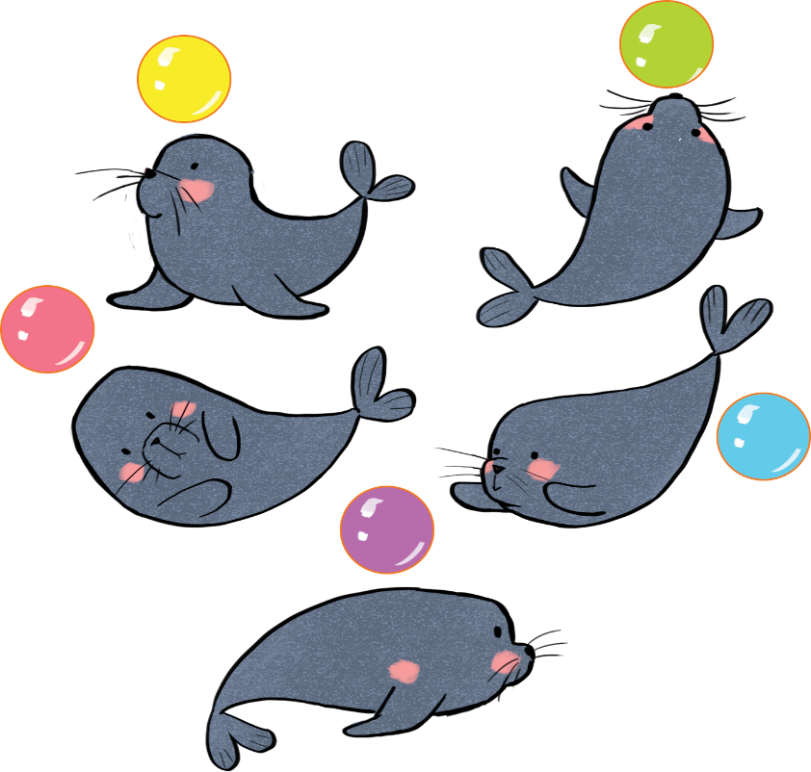
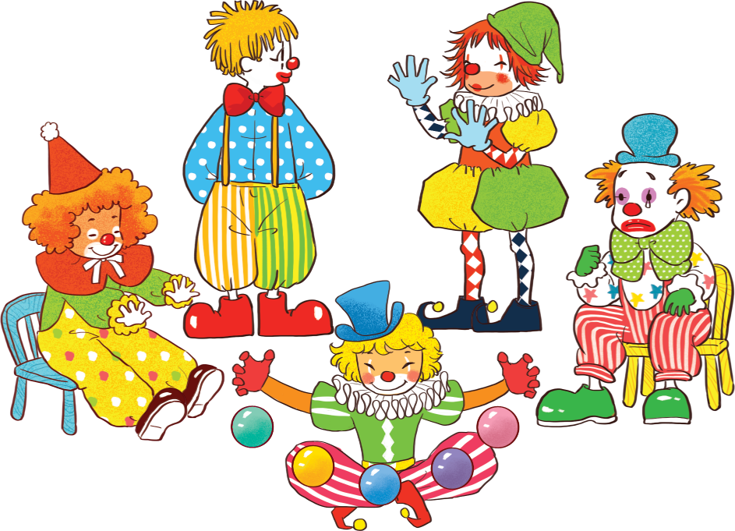
Hãy nói mỗi câu sau đúng hay sai.
a.
b.
Số chú hề nhiều hơn số mũ
Số con hải cẩu bằng số quả bóng
Đúng
Đúng
Số chú hề nhiều hơn số bóng
Sai

Slide 10
Sắp xếp các số đã cho theo thứ tự
a. từ bé đến lớn.
?
10
3
4
7
?
7, 3, 10, 4
?
?
,
,
,
b. từ lớn đến bé.
?
?
?
8
5
0
0, 9, 5, 8
9
?
,
,
,

Slide 11
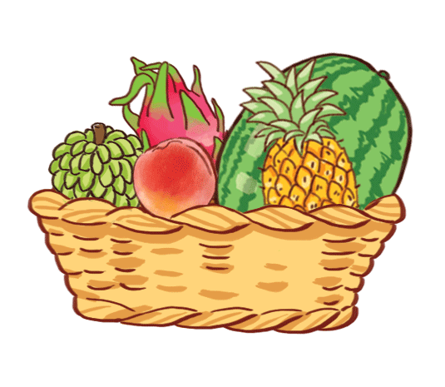
Sắp xếp ba giỏ A, B, C từ ít quả nhất đến nhiều quả nhất.
A
B
C
B
?
A
C
?

